Slide 1



简 介 Synopsis
基于Java web 旅游网站
项目答辩
本次项目利用mysql、maven、javaweb等等技术进行了旅游网站的开发和运行，将注册、登录、退出功能一一实现，将这些统统进行了发挥实现。

Slide 2
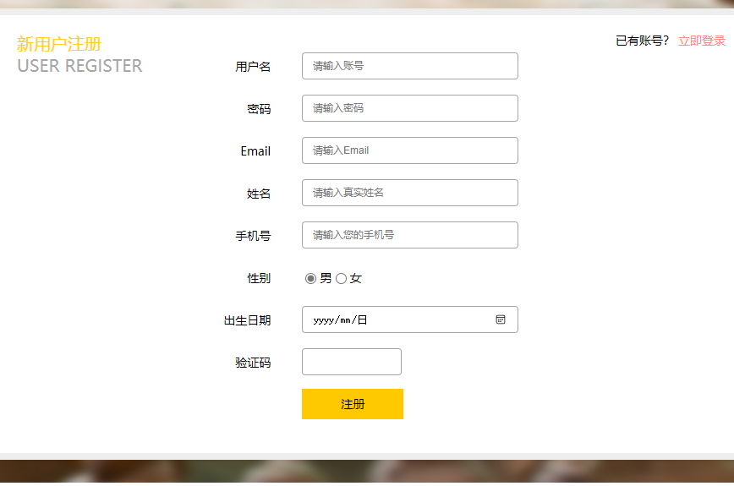

注册页面 Program
基于Java web 旅游网站
项目答辩
1.利用script和servlet技术进行了实现了前后端的技术
2.在页面的统一下进行
理论准备充分、扎实；
程序编写仔细、规范；
注意程序中出现的量的单位统一。

Slide 3

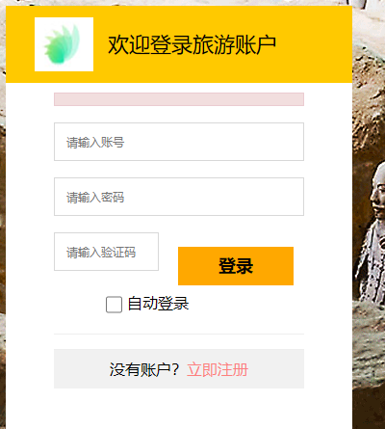
登录页面 Login
基于Java web 旅游网站
项目答辩
1.输入存入的账号和密码是不会显示任何内容，之后错误的话会显示出错误
2.验证码也进行了校验，是没有问题的，有问题就爆红色。

Slide 4
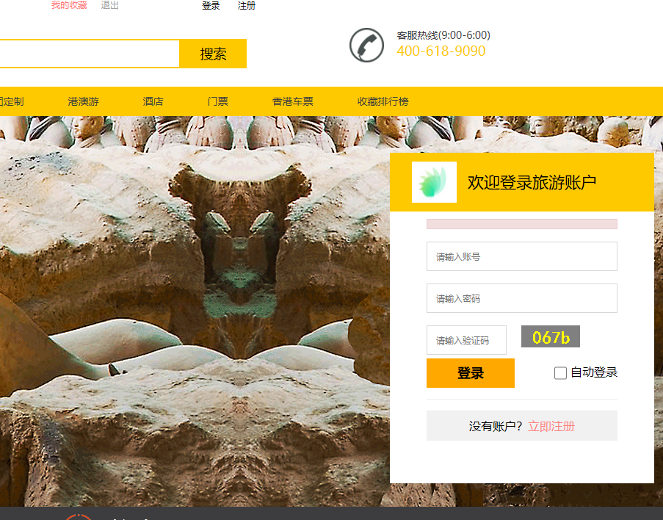
退出页面 Exit
基于Java web 旅游网站
项目答辩
在index.html页面不显示用户信息
利用script技术进行分页查询，上面的函数上有着servlet，servlet编写的时候再注意一点，再dao层的实现上编写sql语言，利用数据库进行查询

Slide 5

Thank You!

